Slide 1
Электрический ток в полупроводниках, газах и жидкостях.
Ульяновский Авиационный колледж - МЦК
Выполнил: _____________

Slide 2
Содержание
Титульный лист
Содержание
Содержание
Электрический ток в полупроводниках
Отличие полупроводников от металлов
Свободные электроны, дырки, рекомбинация
Примесная проводимость
Электронная проводимость
Дырочная проводимость
Электрический ток в газе
Самостоятельные и несамостоятельные разряды
Самостоятельные разряды
Самостоятельные разряды
Плазма
Применение плазмы

Slide 3
Содержание
Электрический ток в жидкостях
Ион, рекомбинация ионов, динамическое равновесие
Степень диссоциации, электропроводимость электролитов
Электронная проводимость
Зависимость сопротивления электролита от температуры
Закон электролиза
Применение электролиза
Источники

Slide 4
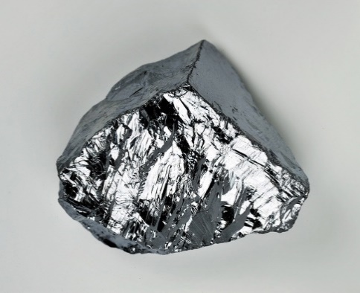
Электрический ток в полупроводниках
По значению удельного электрического сопротивления полупроводники занимают промежуточное положение между хорошими проводниками и диэлектриками. К числу полупроводников относятся многие химические элементы (германий, кремний, селен, теллур, мышьяк и др.), огромное количество сплавов и химических соединений. Почти все неорганические вещества окружающего нас мира – полупроводники.
Самым распространенным в природе полупроводником является кремний, составляющий около 30 % земной коры.
Кремний

Slide 5
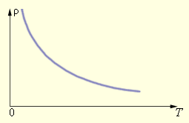
Отличие полупроводников от металлов
Качественное отличие полупроводников от металлов проявляется прежде всего в зависимости удельного сопротивления от температуры. У полупроводников с понижением температуры сопротивление возрастает и вблизи абсолютного нуля они практически становятся изоляторами

Slide 6
Свободные электроны, дырки, рекомбинация
При повышении температуры некоторая часть валентных электронов может получить энергию, достаточную для разрыва ковалентных связей. Тогда в кристалле возникнут свободные электроны (электроны проводимости). Одновременно в местах разрыва связей образуются вакансии, которые не заняты электронами. Эти вакансии получили название дырок.
В то же время идет обратный процесс – при встрече свободного электрона с дыркой, восстанавливается электронная связь между атомами германия. Этот процесс называется рекомбинацией.

Slide 7
Примесная проводимость
Необходимым условием резкого уменьшения удельного сопротивления полупроводника при введении примесей является отличие валентности атомов примеси от валентности основных атомов кристалла.
Проводимость полупроводников при наличии примесей называется примесной проводимостью. Различают два типа примесной проводимости – электронную и дырочную.

Slide 8
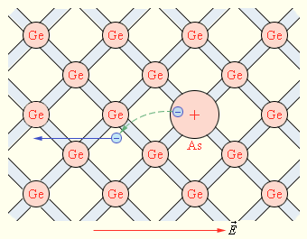
Электронная проводимость
Электронная проводимость возникает, когда в кристалл германия с четырехвалентными атомами введены пятивалентные атомы (например, атомы мышьяка, As).
Такая проводимость называется электронной, а полупроводник, обладающий электронной проводимостью, называется полупроводником n-типа.
Примесь из атомов с валентностью, превышающей валентность основных атомов полупроводникового кристалла, называется донорной примесью
Атом мышьяка в решетке германия. Полупроводник n-типа

Slide 9
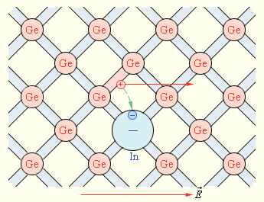
Дырочная проводимость
Дырочная проводимость возникает, когда в кристалл германия введены трехвалентные атомы (например, атомы индия, In).
Примесный полупроводник с дырочной проводимостью называется полупроводником p-типа. Основными носителями свободного заряда в полупроводниках p-типа являются дырки.
Примесь атомов, способных захватывать электроны, называется акцепторной примесью
Атом индия в решетке германия. Полупроводник p-типа

Slide 10
Электрический ток в газе
Молекулы газа в обычных условиях не проводят электрический ток. Они являются изоляторами (диэлектриками). Однако, если изменить условия окружающей среды, то газы могут стать проводниками электричества. В результате ионизации (при нагреве или под действием радиоактивного излучения) возникает электрический ток в газах, который часто заменяют термином «электрический разряд»

Slide 11
Самостоятельные и несамостоятельные разряды
Разряды в газе могут быть самостоятельными и несамостоятельными. Ток начинает существовать, когда появляются свободные заряды.
Несамостоятельные разряды существуют пока на него действует сила извне, то есть внешний ионизатор. То есть, если внешний ионизатор перестал действовать, то и ток прекращается.
Самостоятельный разряд электрического тока в газах существует даже после прекращения действия внешнего ионизатора. Самостоятельные разряды в физике подразделяются на тихий, тлеющий, дуговой, искровой, коронный.

Slide 12
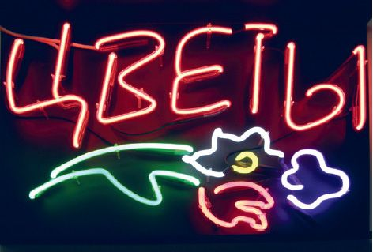
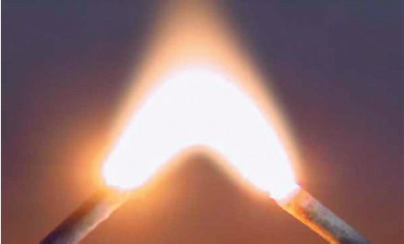
Самостоятельные разряды
Тихий – самый слабый из самостоятельных разрядов. Сила тока в нем очень мала (не более 1 мА). Он не сопровождается звуковыми или световыми явлениями.
Тлеющий разряд характеризуется небольшой силой тока (десятки миллиампер), относительно высоким напряжением (десятки и сотни вольт), низким давлением газа
Дуговой разряд представляет собой столб ярко светящегося газа. Он характеризуется большой силой тока (десятки и сотни ампер) и сравнительно небольшим напряжением (несколько десятков вольт).
Тлеющий разряд
Дуговой разряд

Slide 13
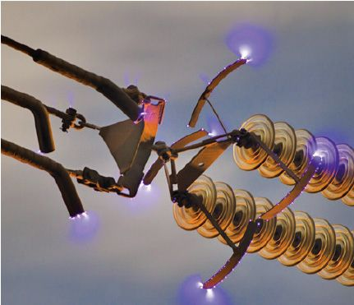
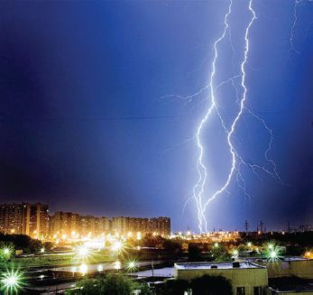
Самостоятельные разряды
Коронный разряд возникает вблизи заострённой части проводника при атмосферном давлении под действием сильно неоднородного электрического поля. Он сопровождается слабым свечением, напоминающим корону, и характерным потрескиванием
Искровой разряд наблюдают при высоком напряжении. Он сопровождается ярким свечением газа, звуковым эффектом, который создаётся резким повышением давления воздуха. Примером искрового разряда в природе служит молния.

Slide 14
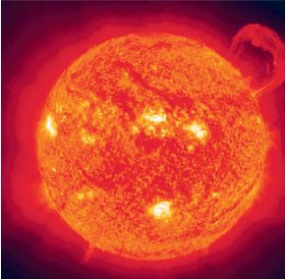
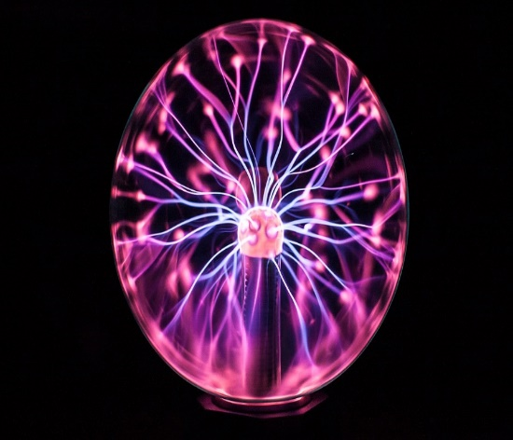
Плазма
Плазма – состояние вещества, когда в целом оно электронейтрально, но содержит в свободном состоянии и положительно, и отрицательно заряженные носители заряда.
В зависимости от степени ионизации различают частично ионизованную и полностью ионизованную плазму. В зависимости от скорости теплового движения заряженных частиц различают низкотемпературную (< 105 К) и высокотемпературную (> 106 К) плазму.

Slide 15

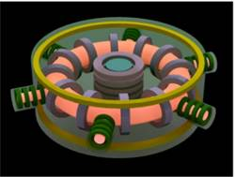
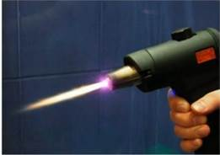
Применение плазмы
Плазма находит очень широкое применение в современной науке и технике. Низкотемпературная плазма используется в первую очередь в лампах рекламных вывесок
Высокотемпературная плазма применяется в таких устройствах, как магнитогидродинамический генератор, плазмотрон (для резки и сварки твердых материалов)
Также плазма используется в различных реактивных двигателях, так как с ее помощью можно достигать огромных реактивных скоростей порядка 10⁵ м/c. Благодаря высокой своей температуре, плазма используется как катализатор для некоторых химических реакций, протекающих только при такой температуре.

Slide 16

Электрический ток в жидкостях
Жидкости по степени электропроводности делятся на: - диэлектрики (например, дистиллированная вода), - проводники (например, электролиты), - полупроводники (например, расплавленный селен).
Электролит - это проводящая жидкость (растворы кислот , щелочей, солей и расплавленные соли).
Электролитическая диссоциация (разъединение) - - при растворении в результате теплового движения происходят столкновения молекул растворителя и нейтральных молекул электролита. Молекулы распадаются на положительные и отрицательные ионы. Например, растворение медного купороса в воде.

Slide 17
Ион, рекомбинация ионов, динамическое равновесие
Ион - это атом или молекула, потерявшая или присоединившая к себе один или несколько электронов.
Рекомбинация ионов. Наряду с диссоциацией в электролите одновременно может происходить процесс восстановления ионов в нейтральные молекулы.
Между процессами электролитической диссоциации и рекомбинации при неизменных условиях устанавливается динамическое равновесие.

Slide 18
Степень диссоциации, электропроводимость электролитов
Степень диссоциации - это доля молекул, распавшихся на ионы. Степень диссоциации возрастает с увеличением температуры и зависит от концентрации раствора и от электрических свойств растворителя.
Электропроводимость электролитов. Ионная проводимость - это упорядоченное движение ионов под действием внешнего электрического поля. Ионная проводимость существует в электролитах, где прохождение электрического тока связано с переносом вещества.

Slide 19
Электронная проводимость
Электронная проводимость - это также в небольшой мере присутствует в электролитах, но в основном характеризует электропроводимость жидких металлов. Ионы в электролите движутся хаотически до тех пор, пока в жидкость не опускаются электроды, между которыми существует разность потенциалов. Тогда на хаотическое движение ионов накладывается их упорядоченное движение к соответствующим электродам и в электролите возникает электрический ток.

Slide 20

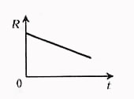

Зависимость сопротивления электролита от температуры
Температурная зависимость сопротивления электролита объясняется в основном изменением удельного сопротивления.
где альфа - температурный коэффициент сопротивления. Для электролитов всегда a < 0, поэтому
Сопротивление электролита можно рассчитать по формуле:

Slide 21
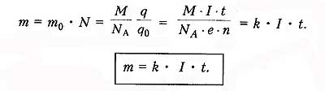

Закон электролиза
Закон электролиза был открыт в 1833году Майклом Фарадеем.
Закон электролиза определяет массу вещества, выделяемого на электроде при электролизе за время прохождения электрического тока.
k - электрохимический эквивалент вещества, численно равный массе вещества, выделившегося на электроде при прохождении через электролит заряда в 1 Кл.

Slide 22
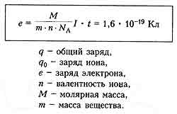
Применение электролиза
Зная массу выделившегося вещества, можно определить заряд электрона.
Применение электролиза: - получение чистых металлов (очистка от примесей); - гальваностегия, т.е. получение покрытий на металле (никелирование, хромирование и т.д. ); - гальванопластика, т.е. получение отслаиваемых покрытий (рельефных копий).

Slide 23
Источники
https://physics.ru/courses/op25part2/content/chapter1/section/paragraph13/theory.html#.Y_GptXZByUl
https://vk.com/@gc_titan-mineraly-kremnii
http://profil.adu.by/mod/book/view.php?id=3239&chapterid=9392
https://obrazovaka.ru/fizika/elektricheskiy-tok-v-gazah-kratko.html
http://profil.adu.by/mod/book/view.php?id=3239&chapterid=9391
https://interneturok.ru/lesson/physics/10-klass/elektricheskiy-tok-v-razlichnyh-sredah/elektricheskiy-tok-v-gazah
http://class-fizika.ru/10_12.html

